Slide 1

知識管理發展的關鍵
Toffler在「大未來」一書中指出:「人類權力來源，已逐漸由暴力、金錢走向知識」。顯見掌握知識，才能擁有優勢的競爭能力。面對廿一世紀這個電子化的時代，誠如管理大師Drucker所言:「知識是唯一有意義的經濟資源」。
因此，有效擁有知識是企業及相關組織的致勝之道。然而，台灣的企業應如何有效發展「知識管理」，其關鍵不在於資訊科技設施要多齊備，主要的成功因素在於組織是否能由停頓型組織預先轉型為學習型組織。

Slide 2
知識管理發展的關鍵
台灣企業過去雖然享有傲人的經營績效，但在跨越新世紀，國內政經情勢不明之際，吾人必須深思的問題是如何整合企業的人才資源，持續累積並應用企業潛在的知識，以確保永續經營的目標能有效達成。
然而企業的組織結構一般都傾向以專業分工的理念加以設計，其優點主要在於能為組織帶來專業部門內高效率的成果，而最大的缺點在於跨部門整合困難，常造成組織空有分工卻無合作，總體組織效益反而停滯不前的窘境。前一陣子八掌溪事件的遺憾，最主要就是起因於過度的專業分工之後，產生部門本位主義、互推皮球的問題所致。

Slide 3
知識管理發展的關鍵
當企業的組織結構與文化演化成「八掌溪式的生態」時，其組織成員將很難做到知識管理KM = (P + K)^{s}中所標榜的交流與分享的關鍵要點。所以吾人常常發現，很多推動知識管理的企業，最後常常只是留下精緻的知識管理科技設施，組織成員之間的隔閡仍然依舊，企業的創新仍然不彰的後果。
其實，知識管理歷程的主要核心，在藉由各相關組織成員的共同參與與交流，將企業的各項知識，透過網際網路及相關資訊科技所形成的環境，達成各種知識的學習、建構、應用、散播、甚而是創新的境界。因此，如何藉助Senge(1990)所提出「學習型組織」建構的方法論，引導企業由停頓型組織轉化為學習型組織，以更有效整合人力資源，創造更多元的企業價值，才是企業導入知識管理之前最應考量的議題。

Slide 4
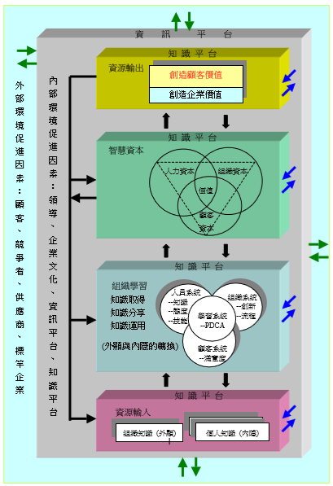
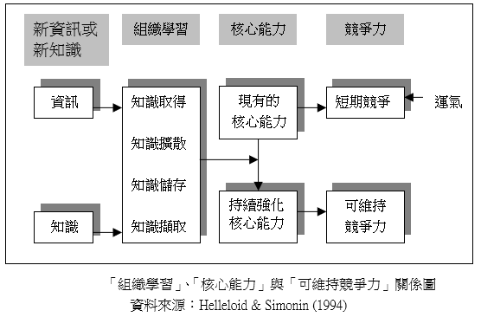
要做好知識管理則組織學習是必要條件，一套有效的知識管理系統，將讓組織學習
更有效能。
資料來源：陳木生，2002

